Slide 1
Setkání zástupců škol a podniků v oblasti chemického průmyslu
Odborné vzdělávání a příprava žáků pro chemický průmysl Ing. Zorka Husová, NÚV Červen 2015

Slide 2
Obsah
Současný stav odborného vzdělávání v oblasti chemie
Provázanost dalšího vzdělávání s počátečním odborným vzděláváním
Spolupráce škol se sociálními partnery
Uplatnění absolventů chemických oborů v chemickém průmyslu

Slide 3
Současný stav
Chemické obory - úroveň vzdělání H, M, L (skupina 28)
Počet žáků
Počet škol
Vývoj oborové struktury, naplněnost

Slide 4
Obory vzdělání
Úroveň H (s výučním listem)
Chemik 2852H/01
Úroveň M, L (s maturitou)
Aplikovaná chemie 2844M/01
Chemik operátor 2842L/01
Chemik operátor 2842L/51 (NS)

Slide 5
Počty žáků v OV
Studium denní/NS |  | 1. r. | 2.r. | 3.r. | 4.r. | celkem | noví
2852H/01 | Chemik | 34 | 23 | 30 | - | 87 | 33
2844M/01 | Aplikovaná chemie | 620 | 520 | 422 | 427 | 1989 | 610
2842L/01 | Chemik operátor | 47 | 53 | 56 | 52 | 208 | 46
2842L/51 | Chemik operátor |  | 1 |  |  | 1
Celkem |  | 701 | 596 | 508 | 479 | 2284 | 689
Zdroj: Přehled o počtech žáků podle oborů SOŠ a VOŠ 2014/15

Slide 6
Obory vzdělání v roce 2001
Chemik H; (11 žáků) Celkem 3421 (275 H; 3146 M)
Chemik – laborant H; (161)
Provozní chemik – technol. výroby H; (7)
Laborant farmaceutické výroby H; (67)
Gumárenská, plastikářská výroba E; (29)
Chemická technologie M; (193) – celkem 4 OV
Farmaceutické substance M; (25)
Chemicko-farmaceutická výroba M; (370)
Výroba celulózy a papíru M; (18)
Analytická chemie M; (181)
Aplikovaná chemie M; (1914)–analytická ch., chem.technologie, monitorování ŽP, farmac. substance, ochrana ŽP, VT v chemii, Podnik. management
Operátor průmyslové chemie L; (417)
Operátor farmaceutické výroby L; (28)

Slide 7
Střední školy s chemickými obory
Zdroj: www.infoabsolvent.cz (NÚV)
VOŠ zdravotnická a Střední zdrav.škola | Praha 1 | 2844M01 | Aplikovaná chemie
Masarykova střední škola chemická | Praha 1 | 2844M01 | Aplikovaná chemie
SŠ - COP technickohospodářské | Praha 9 | 2842L01 | Chemik operátor
SOŠ a SOU | Kralupy nad Vltavou | 2842L01 | Chemik operátor
SŠ obchodu, služeb a podnikání a VOŠ | České Budějovice | 2844M01 | Aplikovaná chemie
SPŠ keramická a sklářská | Karlovy Vary | 2844M01 | Aplikovaná chemie
SOŠ technická a zahradnická | Lovosice | 2844M01 | Aplikovaná chemie
Střední škola EDUCHEM, a.s. | Meziboří | 2844M01 | Aplikovaná chemie
Gymnázium a SOŠ dr. Václava Šmejkala | Ústí nad Labem | 2844M01 | Aplikovaná chemie
SUPŠ sklářská, příspěvková organizace | Železný Brod | 2844M01 | Aplikovaná chemie
Střední škola informatiky a služeb | Dvůr Králové nad Labem | 2844M01 | Aplikovaná chemie
Střední průmyslová škola chemická | Pardubice - Polabiny | 2844M01 | Aplikovaná chemie
Střední průmyslová škola chemická | Pardubice - Polabiny | 2852H01 | Chemik
Střední průmyslová škola chemická | Brno | 2844M01 | Aplikovaná chemie
Střední škola logistiky a chemie | Olomouc | 2844M01 | Aplikovaná chemie
Střední průmyslová škola | Hranice | 2844M01 | Aplikovaná chemie
ISŠ - COP a Jazyková škola s právem SJZ | Valašské Meziříčí | 2842L01 | Chemik operátor
Střední průmyslová škola | Otrokovice | 2852H01 | Chemik
Střední průmyslová škola | Otrokovice | 2844M01 | Aplikovaná chemie
Masarykova SŠ zemědělská a VOŠ | Opava | 2842L01 | Chemik operátor
SPŠ chem. ak. Heyrovského a Gymnázium | Ostrava - Zábřeh | 2844M01 | Aplikovaná chemie

Slide 8
Rozložení škol v krajích
Kraj | Počet škol | Počet žáků
Hl.m.Praha | 3 | 529
Středočeský kraj | 1 | 16
Jihočeský kraj | 1 | 86
Karlovarský kraj | 1 | 21
Ústecký kraj | 3 | 130
Liberecký kraj | 1 | 73
Královéhradecký k. | 1 | 66
Pardubický kraj | 1 | 334
Jihomoravský kraj | 1 | 251
Olomoucký kraj | 2 | 187
Zlínský kraj | 2 | 201
Moravskoslezský k. | 2 | 382
Celkem 19 škol
V kraji Vysočina a Plzeňském nejsou školy s chemickými obory

Slide 9
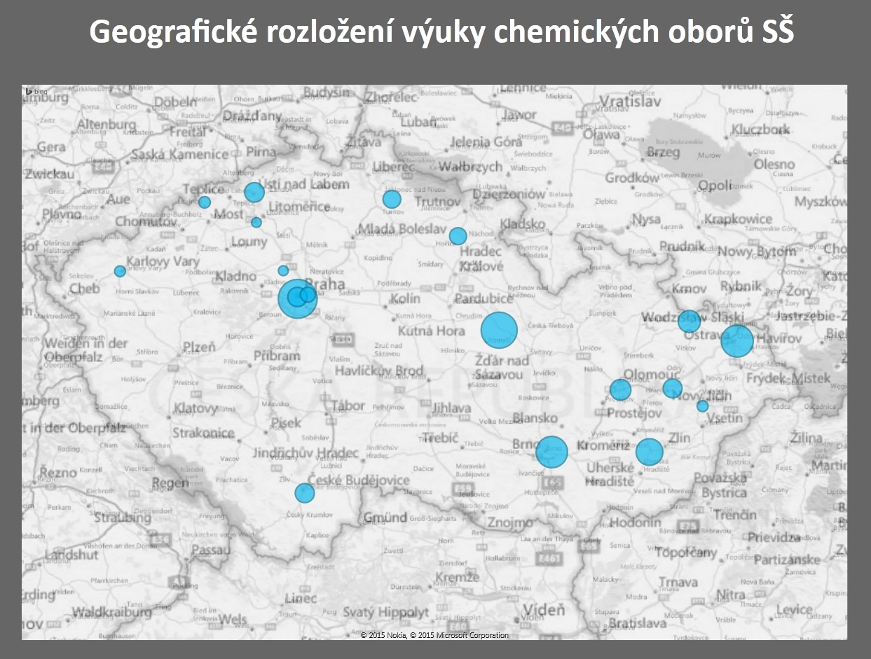

Slide 10
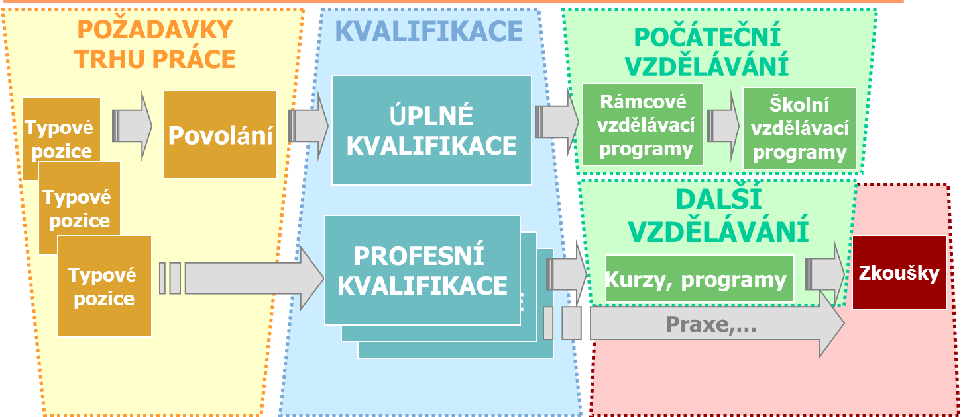
Propojení PV a DV NSK a vazby na další systémy

Slide 11
Propojení PV a DV
NSK a obory vzdělání (RVP/ŠVP)
NSK pružně reaguje na aktuální požadavky zaměstnavatelů na trhu práce
Využití NSK – aktualizované či nově vytvořené standardy PK
NSP > NSK > RVP >> (ŠVP) ………>> NZZ
>> Revize RVP >>> úpravy a specifikace ŠVP
nutný soulad mezi vzdělávacími programy a potřebami trhu práce
Možnosti škol v oblasti DV - NSK a rekvalifikace
Vyhláška č. 176/2009 Sb.
Pokud pro určité činnosti existuje profesní kvalifikace - získá akreditaci MŠMT jen kurz, který vede k profesní kvalifikaci

Slide 12
Další vzdělávání Národní soustava kvalifikací
Zák. 179/2006 Sb. o ověřování a uznávání výsledků dalšího vzdělávání
Jednotky NSK, jejich obsah a vazby (PK, ÚPK)
Způsob tvorby a schvalování NSK
Procesy a pravidla uznávání kvalifikací, proces autorizace
Cíl
Umožnit občanům, aby jim mohly být uznávány skutečné znalosti a dovednosti, bez ohledu na to, jakou cestou je získali - ve škole, v kurzu, praxí, sebevzděláváním
Orientace na výstup, nikoliv na proces

Slide 13
Prvky Národní soustavy kvalifikací
Chemický technik
Instalatér
Zahradník
Kuchař
Kominík
Způsobilost vykonávat určité povolání; zpravidla odpovídá určitému oboru vzdělání.
ÚPLNÉ PROFESNÍ KVALIFIKACE
PROFESNÍ
KVALIFIKACE
Způsobilost vykonávat určitou pracovní činnost nebo více činností, které dávají možnost pracovního uplatnění.
DÍLČÍ
KVALIFIKACE
Chemik laborant
Chemik pro obsluhu zařízení
Montér výtahů
Sportovní masáž
Florista
Příprava studené kuchyně
Pracovník pro recyklaci
DÍLČÍ
KVALIFIKACE

Slide 14
Principy Národní soustavy kvalifikací
PK
Chemik pro obsluhu zařízení
Chemik laborant
UPK
chemik
Možnost získat ÚPK
>> obor vzdělání
>> živnostenské oprávnění zejm. u řemeslných živností
NSK tvoří pružnou transparentní alternativu počáteč. vzdělávání

Slide 15
Nástroje pro popis PK
Kvalifikační standard (KS)
Stanovuje, co má držitel kvalifikace umět
Je souborem kompetencí, má určenu kvalifikační úroveň (EQF)
Hodnoticí standard (HS)
Stanovuje, jak ověřit splnění kvalifikačního standardu
Je souborem kritérií a postupů pro zkoušku, požadavky na autorizované osoby, materiálně technické vybavení pro realizaci zkoušky, délka zkoušky …

Slide 16
SR pro cHEMII
SR pro chemii – od r. 2006/2007
Počet členů v SR - 12
Vytvořeno celkem 36 standardů PK
z toho - 18 schváleno a zveřejněno v IS NSK (tudíž je možné ověřovat v praxi)
ve schvalovacím procesu - 18 standardů PK
v procesu tvorby 2015 - navrženo 7 PK
Odborný garant - metodik NÚV

Slide 17
Stav PK schválené a zveřejněné v IS NSK
Obsluha gumárenských zařízení
Obsluha plastikářských zařízení
Seřizovač vstřikovacích lisů pro zpracování plastů
Chemik pro obsluhu zařízení
Chemik-laborant
Dělník v chemické výrobě
Dělník pro recyklaci
Pracovník pro recyklaci
Technik pro recyklaci
Chemický technik:analytik, mistr, operátor, technolog, manažer provozu, plánovač, pro environment, produktmanažer
Inženýr chemie produktmanažer

Slide 18
PK v procesu schvalování1
Chemický technik–environmentální geochemik
Chemický technik pro kompozitní materiály
Operátor zpracování dílů z kompozit
Chemický technik pro povrchové úpravy materiálů
Chemicko-farmaceutický operátor
Chemik pro vzorkování
Technolog gumárenské výroby
Vizuální kontrolor gumárenské výroby
Lisovač gumárenské výroby
Konfekcioner gumárenské výroby

Slide 19
PK v procesu schvalování2
Seřizovač gumárenských zařízení
Technolog zpracování plastů
Technolog pro recyklaci stavebních a demoličních odpadů
Technolog pro recyklaci odpadů z energetických zařízení
Technolog pro recyklaci odpadových pneumatik a pryží
Pracovník pro recyklaci elektroodpadů
Pracovník pro recyklaci vozidel s ukončenou životností (autovraků)
Obsluha recyklačních zařízení

Slide 20
Stav autorizací a zkoušek
Počet autorizovaných osob 9/ realizovaných zkoušek 116
chemik-laborant | 3/ 11 | chemik pro obsluhu zařízení | 6/ 78
chemický technik analytik | 1/0 | chemický technik technolog | 1/0
chemický technik mistr | 1/0 | chemický technik operátor | 1/0
dělník pro recyklaci | 2/0 | pracovník pro recyklaci | 1/27
technik pro recyklaci | 1/0 | Celkem 9AOs, 116 zkoušek

Slide 21
Seznam autorizovaných osob1
Autorizované osoby/ profesní kvalifikace
SPŠ chemická Pardubice | chemik-laborant chemik pro obsluhu zařízení chemický technik: analytik, mistr, operátor, technolog
ISŠ-COOP a Jazyková škola s právem státní jazykové školy Valašské Meziříčí | chemik–laborant chemik pro obsluhu zařízení
SPŠ chemická Brno | chemik-laborant
Gymnázium a SOŠ dr. Václava Šmejkala Ústí n. L | chemik pro obsluhu zařízení
Masarykova SŠ zemědělská a VOŠ Opava | chemik pro obsluhu zařízení

Slide 22
Seznam autorizovaných osob2
Autorizované osoby/ profesní kvalifikace
V-Studio, s.r.o. (okres České Budějovice) | chemik pro obsluhu zařízení
Zelené Údolí Plus, s.r.o. (okres Liberec) | chemik pro obsluhu zařízení
Český faktoring,a.s. (okres hl. m .Praha) | dělník pro recyklaci pracovník pro recyklaci
Perout Michal (okres Bruntál) | dělník pro recyklaci pracovník pro recyklaci
9 AOs, z toho 5 SŠ a 4 firmy

Slide 23
Aktuální údaje NSK
Počet PK celkem | 737
Počet autorizovaných osob | 1 026
Počet realizovaných zkoušek | 114 058

Slide 24
Spolupráce škol a firem v oblasti vzdělávání
Identifikovány tyto priority (projekt Pospolu)
Usnadnění přechodu absolventů ze školy do praxe a podpora jejich uplatnění v oboru, který studovali.
Zvýšení kvalitativní úrovně kompetencí absolventů tak, aby odpovídaly potřebám zaměstnavatelů.
Přiblížení nabídky odborného vzdělávání změnám kvalifikačních potřeb na trhu práce.
Zvýšení atraktivity odborného vzdělávání pro mladé lidi.
Notes:
Zák. 179, PK, UPK, standardy PK popsané zaměstnavateli – reálné potřeby na trhu práce, nutný soulad mezi vzdělávacími programy a potřebami trhu práce
Linka: NSP-NSK-RVP-ŠVP

Slide 25
Spolupráce škol a firem v oblasti vzdělávání
Oblast počátečního vzdělávání
Při tvorbě ŠVP
zohlednit podmínky v regionu, možnosti a potřeby žáků
materiálně technické vybavení poskytnuté firmou, další „bonusy“, např. stipendia pro žáky, uplatnění ve firmě
Při realizaci praktického vyučování
postupovat v souladu se ŠVP - poskytovat odpovídající kvalitní praxi ve firmě kvalifikovaným odborníkem z praxe - instruktorem PV (ve firmě); stáže ve firmách i zahraničních
Účast na závěrečných zkouškách (NZZ) – novela ŠZ
Rozvíjení odborných kompetencí učitelů ve firmách

Slide 26
Spolupráce škol a firem v oblasti vzdělávání
Oblast dalšího vzdělávání
Spolupráce se vzděl. institucemi (školami) v oblasti DV
příprava vzdělávacích kurzů a jejich realizace
příprava rekvalifikačních kurzů - využití NSK
Navrhování profesních kvalifikací (PK) žádaných na trhu práce
Definování kvalifikačních požadavků zaměstnavateli v sektorové radě – vytváření standardů PK
Ověřování PK (zkoušení) - role autorizované osoby

Slide 27
Míra nezaměstnanosti absolventů chemických oborů
Zdroj: www.infoabsolvent.cz (NÚV)

Slide 28
Shoda vzdělání a zaměstnání v chemických oborech
Zdroj: www.infoabsolvent.cz (NÚV)

Slide 29
Doporučení pro uplatnění absolventů v CHP
Jak zajistit kvalitní vzdělávání pro CHP
Předvídat kvalifikační potřeby dle vývoje sektoru v daných oblastech na min 5 let
Definovat požadavky CHP prostřednictvím SR
nové pozice v NSP a kvalifikace v NSK
pravidelné revize stávajících PK
Promítat aktuální potřeby/požadavky v oblasti CHP prostřednictvím NSK do vzdělávání (PV i DV):
NSP - NSK – RVP – ŠVP
NSP – NSK – RK dle NSK (PK)

Slide 30
Doporučení pro uplatnění absolventů v CHP
Pro žáky/studenty i učitele
optimální nabídka chemických oborů/kurzů; větší flexibilita – modularizace, spec. zaměřené kurzy
spolupráce klíčových partnerů v regionu
akcent na kvalitu výuky vč. posílení praktické přípravy žáků ve firmách – podpora kvalitních učitelů odb. předmětů a odborníků z praxe (PK instruktor praktického vyučování)
výměna zkušeností v jednotlivých oborech CHP (reciprocita firma - škola; stáže, výměnné aktivity vč. zahraničních, mobilita aj.)

Slide 31
Doporučení pro uplatnění absolventů v CHP
Využít možností DV dle zák. 179/2006 Sb. pro školy a firmy, vyhl. 176/2009 Sb. o RK dle PK
CŽV, interní firemní vzdělávání, specializační kurzy,.. > rozšíření portfolia..
Akcent na poskytování kariér. poradentství a lepší poskytování informací o potřebách v CHP
Sektorová dohoda - podpora chem. oborů v PV
cil > zvýšit počty žáků na SŠ – atraktivita oboru, propagace, motivace, popularizace chemie na ZŠ a u rodičů žáků ZŠ, spolupráce SŠ a ZŠ; regionální dohody…

Slide 32
Děkuji za pozornost
zorka.husova@nuv.cz
www.nuv.cz
www.narodnikvalifikace.cz
www.vzdelavaniaprace.cz
www.nsp.cz

